Slide 1

虚实融合全域康养数字生命系统
前沿脑机接口与多维全息健康资产的“全景数字孪生控制台”
汇报人：乔翔 | 北京信息职业技术学院（东坝校区）嵌入式期末结课作品
Notes:
各位老师好，我是乔翔。今天我汇报的项目是我的嵌入式创新应用设计结课作品——《虚实融合全域康养数字生命系统》。这是一个顺应未来数字大健康、创新人机交互打造的综合商用级原型。

Slide 2
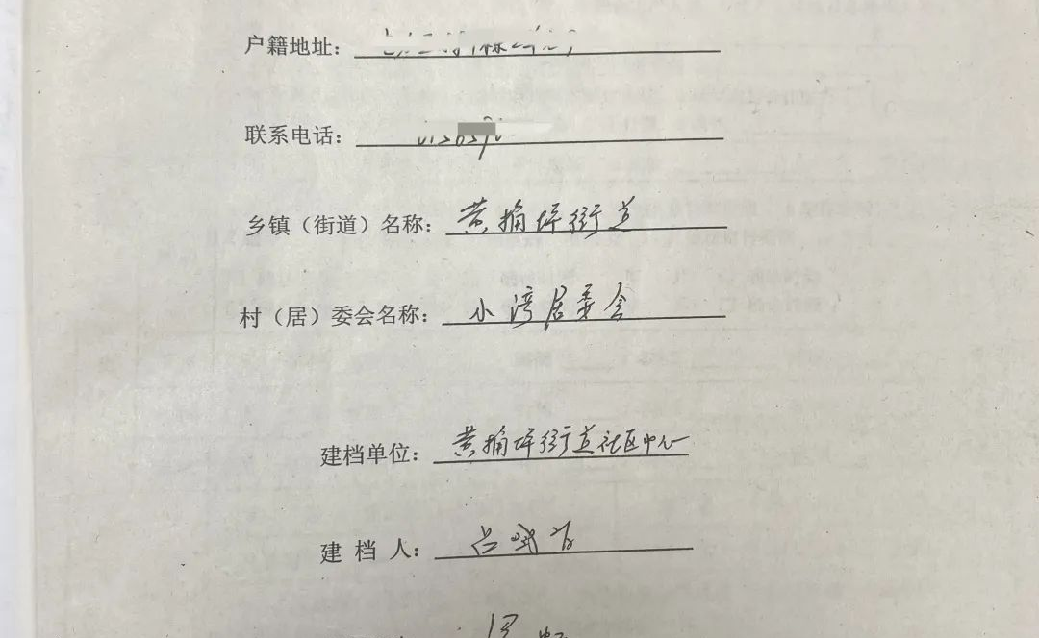

传统智慧健康与康复产业的行业断层
01. 静态数据孤岛：档案僵化，缺乏动态追踪
传统健康档案多为死板、被动的表格录入，仅记录碎片化的历史信息，缺乏对心率、血氧等动态生命体征的连贯可视化追踪，无法形成完整的健康数据闭环。
02. 主动康复趣味匮乏：训练枯燥，成效难量化
针对脑功能、认知障碍（如阿尔茨海默病）患者的康复训练形式单一、过程极其枯燥，导致患者顺应性差、参与度低，且康复成效缺乏科学的量化评估体系。
03. 系统联动性弱：平台割裂，缺乏综合主控
市面系统普遍功能割裂，尚未出现能打通“生理体征监测、神经康复训练、个体社会化荣誉资产”的一体化综合主控台，难以实现全维度的健康管理。
Notes:
传统的大健康养老系统多是冷冰冰的静态表单，而且像脑瘫、失智老人等需要的神经认知康复手段极其枯燥。因此，我们立志打造一个能看得到“活的数据”、能够用大脑主动交互的虚实融合生命舱。

Slide 3

三大商用级核心技术节点构建生态闭环
01. 中心主控台（Index OS）
内嵌模拟嵌入式系统开机日志流交互逻辑，提供全屏动态赛博玻璃拟态界面，通过沉浸式终端交互强化系统底层的稳定感与科技属性，构建生态的核心控制中枢。
02. 商用个人数字生命档案（Profile Matrix）
基于 Chart.js 渲染心率、血氧流式动态折线图，支持交互式 Modal 弹窗异步修改物理生命密匙，实现生理数据的实时可视化监控与个性化权限管理，完成生命数据的数字化沉淀。
03. 脑机接口（BCI）认知康复主动训练
模拟引入非侵入式脑电波（EEG）专注力充能矩阵，以强交互视觉反馈引导神经通路重塑，将前沿脑科学技术转化为可商用的认知康复训练方案，拓宽生态的应用边界。
通过“主控-档案-训练”的三足鼎立架构，构建完整的商用闭环。以赛博视觉语言重构交互逻辑，将抽象的技术节点转化为可感知、可交互的沉浸式体验系统。
Notes:
我们的系统由三大子系统组成。首页通过仿真嵌入式开机日志流，营造出极强的系统健壮感；数字生命档案模块可以实时看清你的心率、血氧走势；而脑机接口模块则真正引入了前沿的脑电认知交互。

Slide 4

前沿图表引擎驱动，多维能力全息度量
全时生命折线大盘
打破传统静态纸质档案的信息孤岛，通过动态Chart.js引擎实现生理指征全时、自适应高亮变化追踪，让数据随时间维度可视化流动。
多维能力拓扑网络 (Radar Matrix)
系统特制全息雷达图，全景覆盖代码编写、物联网硬件适配、逻辑推演等6大核心研发与个体指标，毫秒级刷新，实时掌控每一个节点的能效状态。
基于Chart.js深度定制的可视化引擎，完美适配暗黑模式下的高对比度展示。通过底层JS防错加载机制，确保复杂拓扑数据渲染零延迟、无卡顿，实现从宏观网络到微观节点的全息穿透式洞察。
无缝文件挂载链路
底层挂载结构化Excel数据与对应PDF荣誉数据包，支持浏览器新标签页独立全屏透视，实现数据与凭证的无损关联展示。
Notes:
本系统的一大核心看点是数据的全息可视化。我们通过 Chart.js 引擎，在数字生命档案中成功运行了“综合研发拓扑网络”。它不仅能度量健康，还能通过我们之前修复的底层 JS 防错加载机制，完美高亮地呈现出个人的各项研发能效与挂载的荣誉 PDF 链路。

Slide 5

极致用户交互：从命令行美学到高频互动
返回首页（Index.html）逻辑重构
所有子模块（荣誉粒子大厅、生命档案）均已全系统化、体系化地内嵌“退出当前节点，回退到主控台”的极简安全退出链，构建完整的交互闭环，确保用户操作路径清晰可控。
商用级动态弹窗交互体验
点击证书、档案等关键内容，直接触发大图Modal镜像遮罩层，配合流畅的过渡动画与层级管理，提升视觉沉浸感，打造符合商用标准的细腻交互细节。
基于赛博暗黑风格的系统界面展示，通过高对比度霓虹光效与极简布局，呈现未来感的用户操作终端，实现视觉表现与功能逻辑的完美统一。
Notes:
大家可以看到我们的前端界面，采用了前沿的赛博暗黑风格。我们在之前的版本上进行了全面的交互升级，所有子页面均加入了高亮返回主控台的闭环跳转按键。通过精细的 CSS 阴影与动态过场，达到了极高的商用级结课作品完成度。

Slide 6
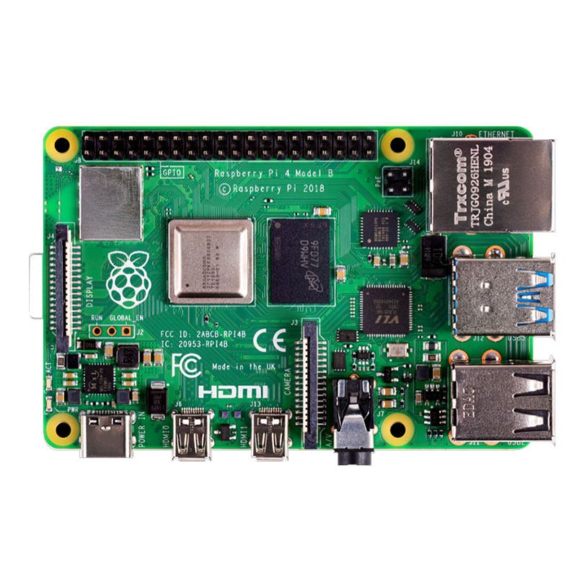
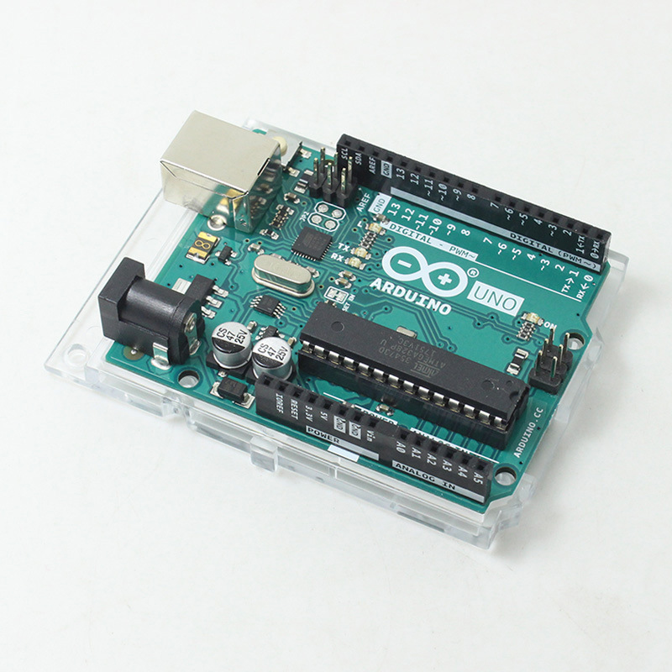
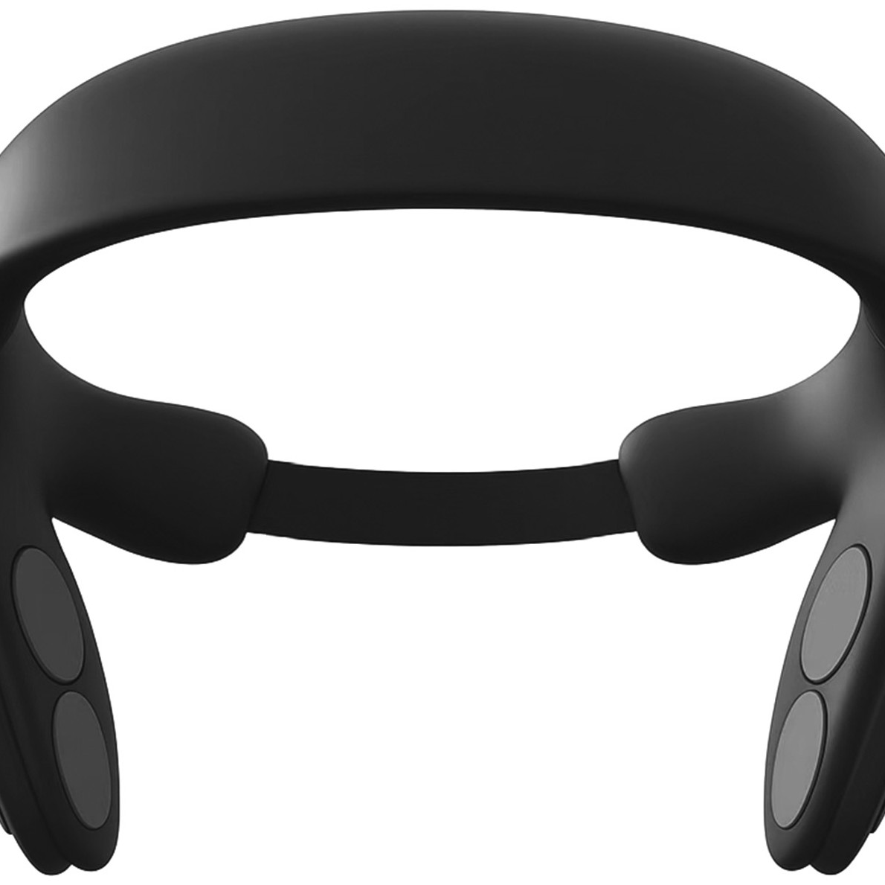
迈向真正的“脑机融合-边缘微型康养舱”
当前阶段：前端架构与数据可视化
完成基于标准前端HTML5架构的多模块联动，实现动态生理数据的实时图表渲染，构建可视化的基础交互界面。
下一阶段：嵌入式硬件互联与离线部署
树莓派主控
高性能边缘计算核心，支撑多传感器数据的实时采集与处理。
Arduino传感
灵活适配各类生理传感器模组，构建低成本、高扩展的硬件底座。
脑电采集头环
无创式脑机接口设备，实时捕捉EEG脑电信号，实现人机意念交互。
对接树莓派/Arduino传感器采集真实心率，打通物理层数据链路；完成Termux移动端本地离线部署，实现边缘侧独立运行。
远景目标：AI驱动的脑机交互康复闭环
通过软硬件深度耦合，构建“感知-计算-干预”的完整闭环，让康养系统从云端走向边缘，实现更安全、更实时、更个性化的脑机融合体验。
结合个人数字生命档案与AI大模型，全自动生成并下发个性化脑机交互康复训练处方，打造智能化的微型康养舱系统。
Notes:
在未来，我们会将这套前端系统正式接入真实的嵌入式硬件传感器和脑电帽。让这套“全域康养数字生命系统”真正具备软硬件一体的边缘计算能力，走向高端康养社区。

Slide 7

虚实融合 · 智领健康
感谢各位评委老师的聆听与指导！您的建议将是我完善项目、探索创新的宝贵动力，恳请批评指正。
答辩人：乔翔
Notes:
我的期末结课项目路演到此结束，感谢老师们的聆听！请各位老师多多指教，谢谢！

